Slide 1

Il contributo di ARPA Lombardia per la protezione dall’Amianto:
La conoscenza del territorio,
iniziative innovative
Giuseppe Sgorbati
Direttore Tecnico Scientifico
Milano, 12 ottobre 2017

Slide 2
Introduzione
Il Piano Regionale Amianto della Lombardia (PRAL)
La mappatura delle coperture in cemento-amianto in Lombardia è stata prevista dalla Legge Regionale N°17/2003.
Il Piano Regionale Amianto della Lombardia (PRAL), approvato con D.g.r. del 22/12/2005 n.8/1526, ha definito i requisiti e le modalità di esecuzione della mappatura, basate su telerilevamento da aereo con scanner iperspettrale.
La fattibilità della mappatura delle coperture in cemento con il telerilevamento era già stata dimostrata da diversi rilievi tra i quali: quello sulla città di Milano, quello sull'area della Fibronit a Broni e i rilievi eseguiti dall’Arma dei Carabinieri su diverse aree industriali del Sud.
La accuratezza delle classificazioni ottenute in questi rilievi era risultata superiore al 90%.

Slide 3
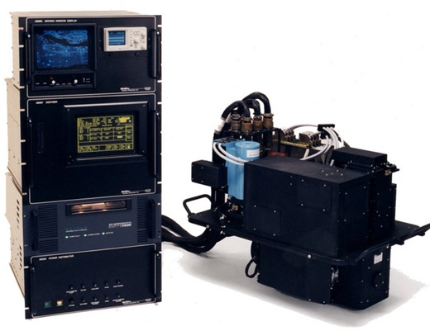
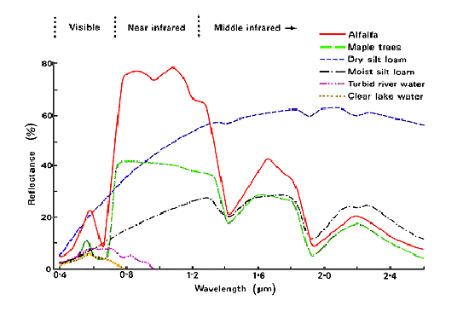
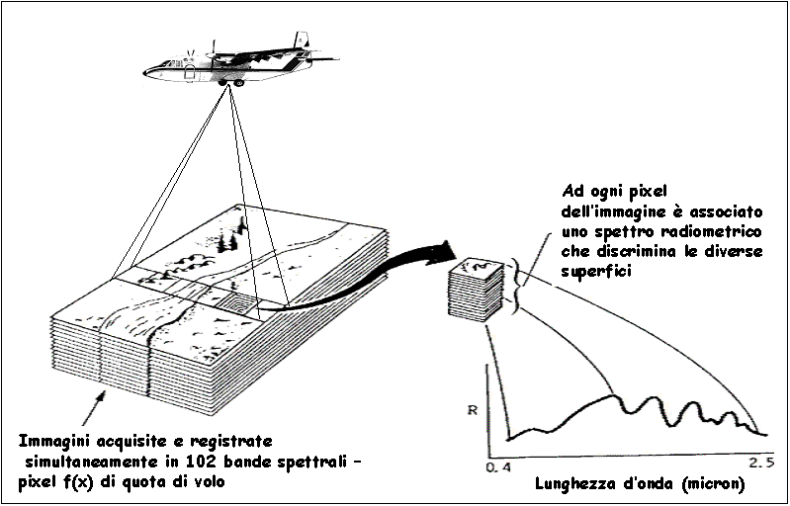
La mappatura 2007 nell’ambito del PRAL
Il metodo
MIVIS: Multispectral Infrared and Visible Imaging Spectrometer
MIVIS
Aeromobile CASA C212
Spettrometro | Bande Spettrali | Lunghezza d'onda (μm)
1 | 1 - 20 | 0.43 - 0.83
2 | 21 - 28 | 1.15 - 1.55
3 | 29 - 92 | 1.98 - 2.48
4 | 93 - 102 | 8.18 - 12.70
Firme spettrali
3

Slide 4
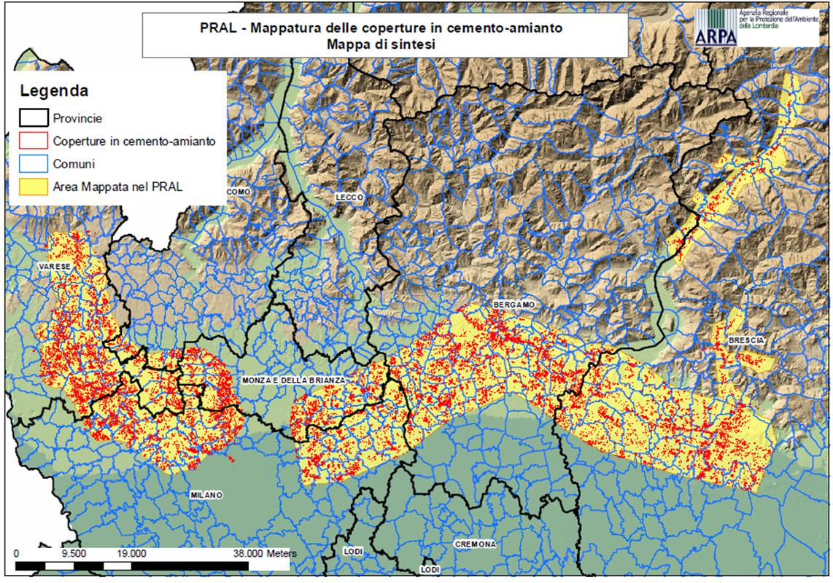
Introduzione
Risultati della mappatura del 2007: overview
Area | Km²
Bacino settentrionale dell'Olona | 653
Corridoio autostradale Milano-Brescia | 1202
Valcamonica | 144
Valtrompia | 63
Totale | 2062

Slide 5
Introduzione
Risultati della mappatura del 2007: statistiche
N° comuni mappati: 321
2.893.321 domiciliati
Quasi il 30% della popolazione della Lombardia
Area | Superficie Km² | Coperture in cemento-amianto
 |  | N° coperture | Superficie (Km²) | Volume (m³)
Bacino settentrionale dell'Olona | 653 | 10 445 | 8.19 | 273 986
Corridoio autostradale Milano-Brescia | 1 202 | 13 258 | 13.87 | 462 273
Valcamonica | 144 | 733 | 0.56 | 18 821
Valtrompia | 63 | 525 | 0.42 | 14 122
Totale | 2 062 | 24 961 | 23.05 | 768 202
Accuratezza totale: (calcolata su 115 punti di verità a terra) | 91.3%
Falsi positivi: | 2.1%
Falsi negativi: | 7.9%

Slide 6
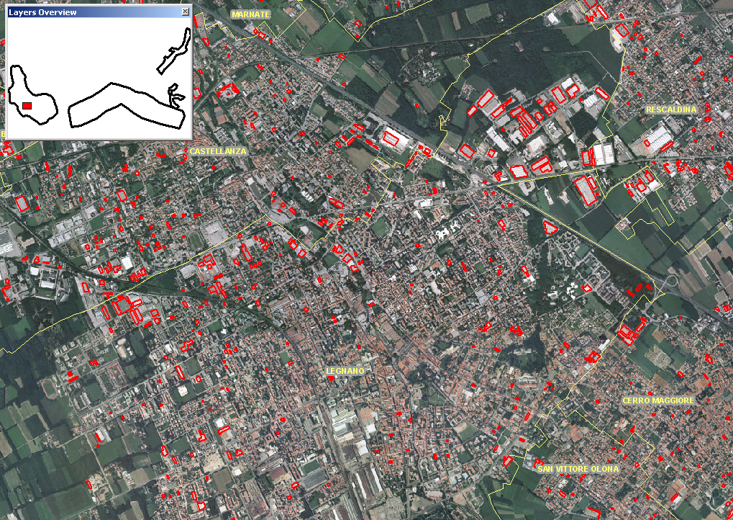
La mappatura 2007 nell’ambito del PRAL
I risultati: mappatura
Bacino settentrionale dell'Olona
6

Slide 7
Introduzione
Risultati della mappatura 2007:
estrapolazione delle stime di copertura all’intera Regione
Province | Stima Volume 2007 (m³)
BG | 320 010
BS | 446 473
CO | 160 964
CR | 174 014
LC | 97 909
LO | 90 765
MI+MB | 784 808
MN | 226 980
PV | 205 664
SO | 46 112
VA | 278 774
Regione | 2 832 473
Nota: per la estrapolazione è stata utilizzata come variabile proxy la superficie urbanizzata contenuta nella cartografia di uso del suolo regionale DUSAF.

Slide 8
L’aggiornamento al 2012 della mappatura
Il metodo
Stessa area campionaria del 2007
Fotointerpretazione a video delle ortoimmagini AGEA 2012. Interpretati oltre 26000 poligoni.
Tipologia di trasformazione subita dalle coperture in cemento-amianto dal 2007 al 2012:
1 - Non variato
2 - Variato
3 - Variato con installazione di pannelli fotovoltaici
4 - Variato a seguito di demolizione dell’edificio
15

Slide 9
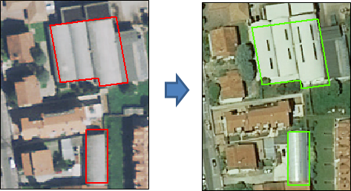
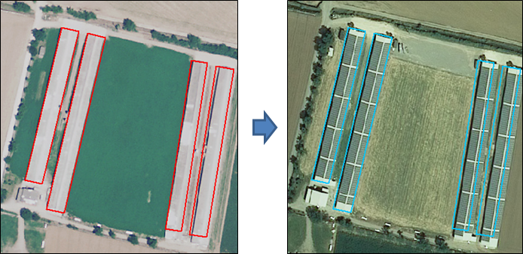
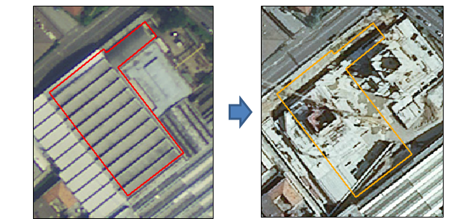
L’aggiornamento della mappatura al 2012
Esempi di coperture variate (bonificate o, in rari casi, incapsulate o sovracoperte, installazione pannelli fotovoltaici, demolizioni):
2007
2012
2007
2012
2007
2012

Slide 10
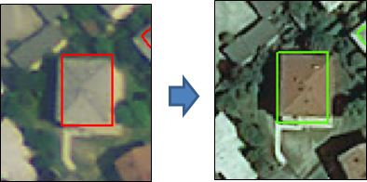
L’aggiornamento al 2012 della mappatura
Il metodo
Esempi della classe 2: coperture variate (bonificate o in rari casi incapsulate o sovracoperte)
2007
2012
2007
2012
16

Slide 11
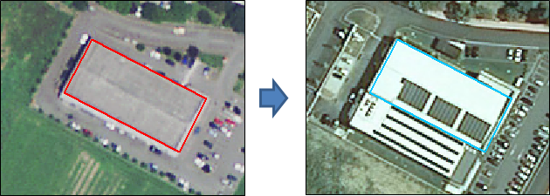
L’aggiornamento al 2012 della mappatura
Il metodo
Esempi della classe 3: coperture variate con installazione di pannelli fotovoltaici
2007
2012
17

Slide 12
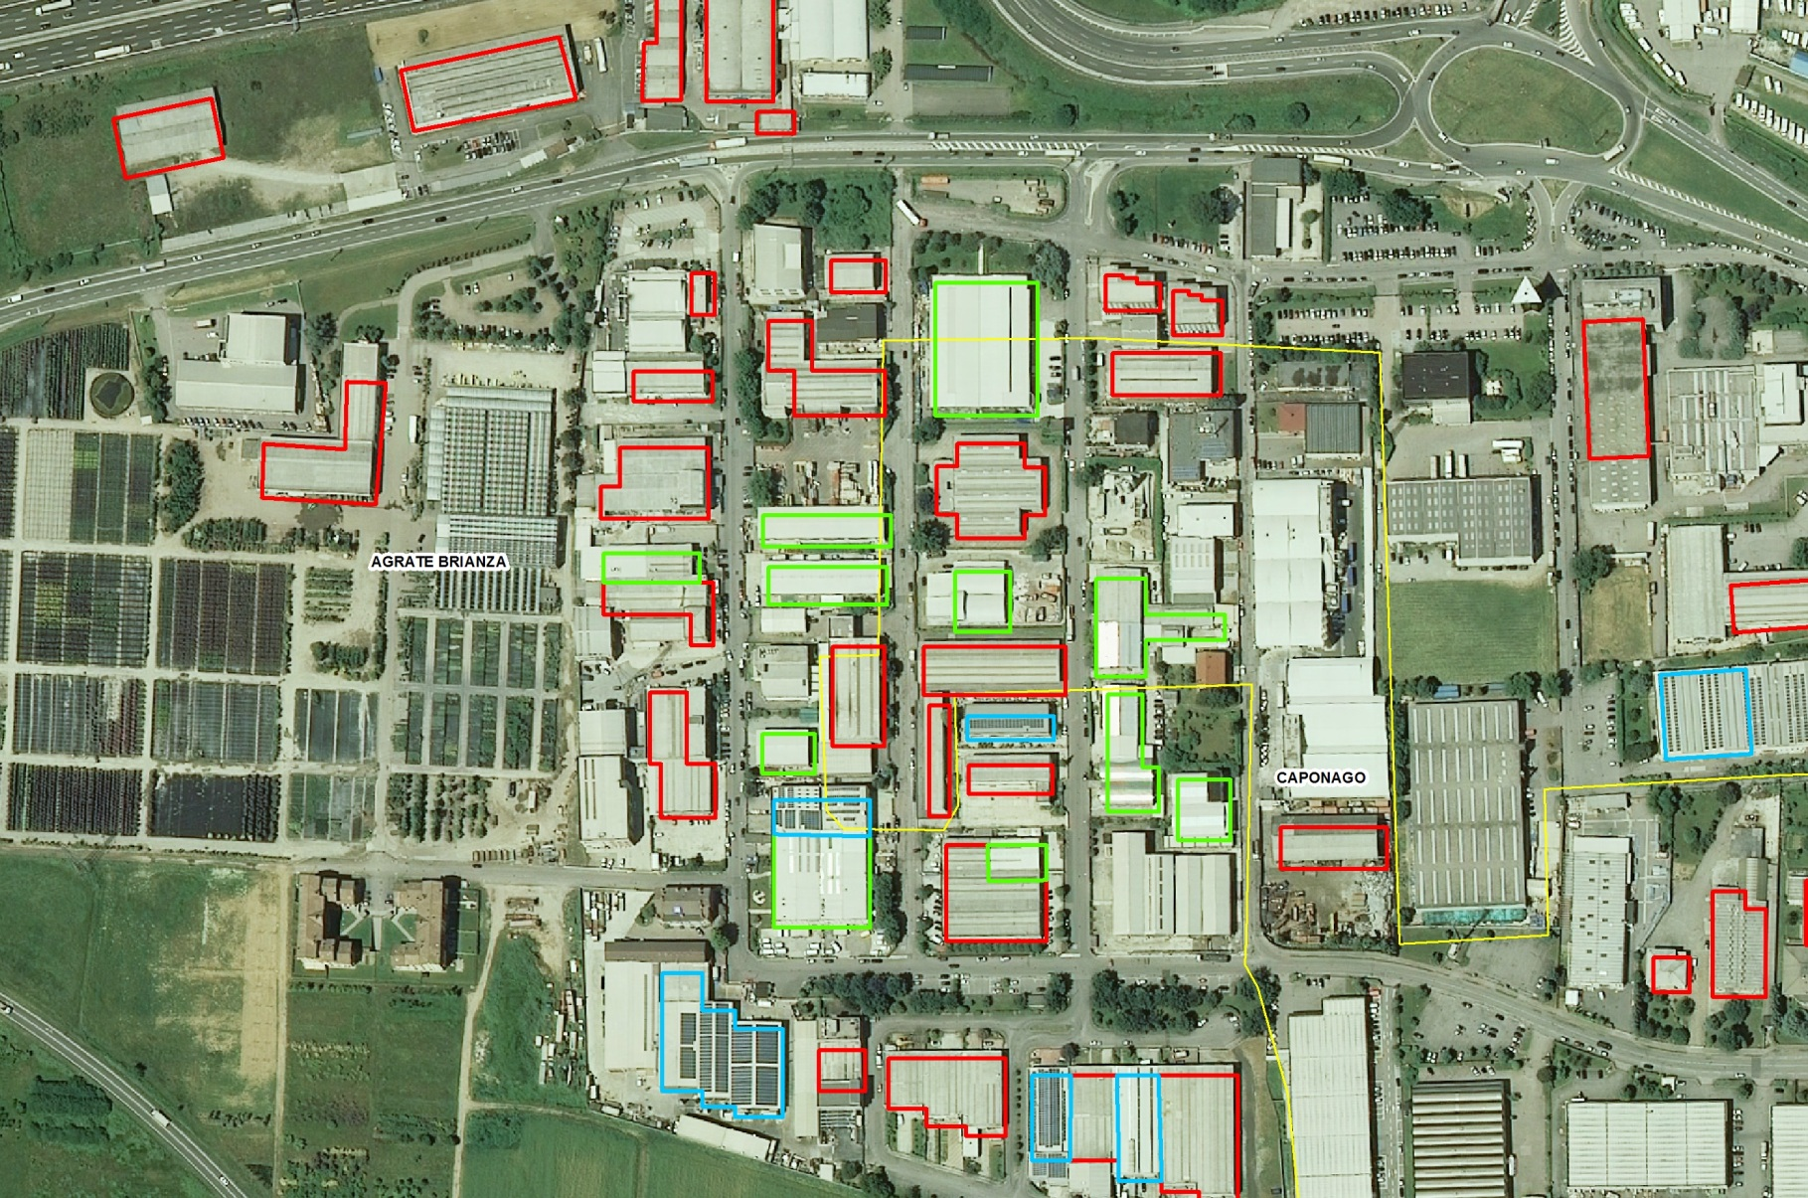

L’aggiornamento al 2012 della mappatura
Risultati: esempio mappatura
19

Slide 13
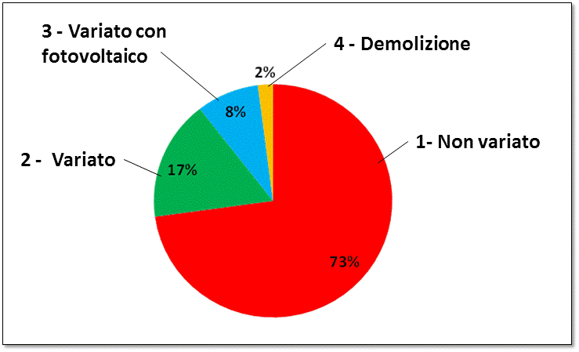
L’aggiornamento della mappatura al 2012
Risultati: statistiche sull’area mappata
Superfici (%)
Volumi (m³)
Codice | Volume (m³)
1 – Non variato | 559 488
2 – Variato | 127 803
3 – Variato con installazione di pannelli fotovoltaici | 65 286
4 – Variato a seguito di demolizione dell’edificio | 15 626
Totale | 768 203
Totale superfici variate dal 2007 al 2012: 27%

Slide 14
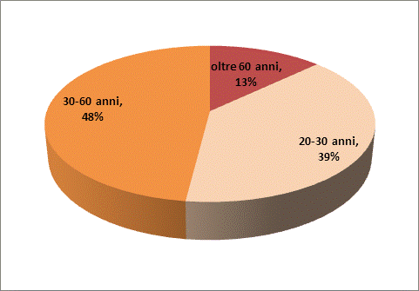
L’aggiornamento al 2012 della mappatura
Età stimata al 2012 delle coperture in cemento-amianto in base alla cartografia DUSAF storica
29

Slide 15
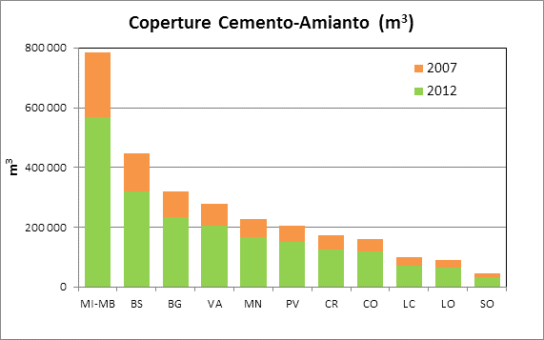
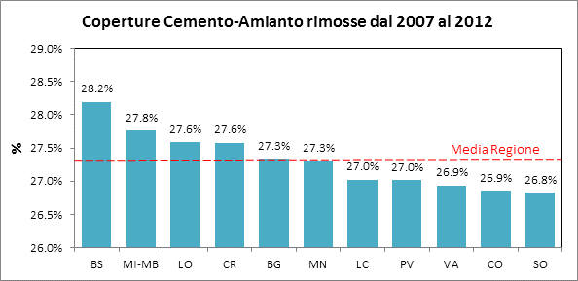
L’aggiornamento al 2012 della mappatura
Risultati: estrapolazione all’intera Regione
mediante l’uso della cartografia DUSAF (aree urbanizzate come proxy)
Provincia | Coperture Cemento-Amianto 2007 (m³) | Coperture Cemento-Amianto 2012 (m³) | Coperture Cemento-Amianto rimosse dal 2007 al 2012 (m³) | Coperture Cemento-Amianto rimosse dal 2007 al 2012 (%)
BG | 320 010 | 232 552 | 87 458 | 27.3%
BS | 446 473 | 320 587 | 125 886 | 28.2%
CO | 160 964 | 117 744 | 43 220 | 26.9%
CR | 174 014 | 126 019 | 47 995 | 27.6%
LC | 97 909 | 71 449 | 26 460 | 27.0%
LO | 90 765 | 65 722 | 25 043 | 27.6%
MI-MB | 784 808 | 566 916 | 217 892 | 27.8%
MN | 226 980 | 165 011 | 61 969 | 27.3%
PV | 205 664 | 150 100 | 55 564 | 27.0%
SO | 46 112 | 33 741 | 12 371 | 26.8%
VA | 278 774 | 203 682 | 75 092 | 26.9%
Regione | 2 832 473 | 2 053 524 | 778 949 | 27.3%
25

Slide 16
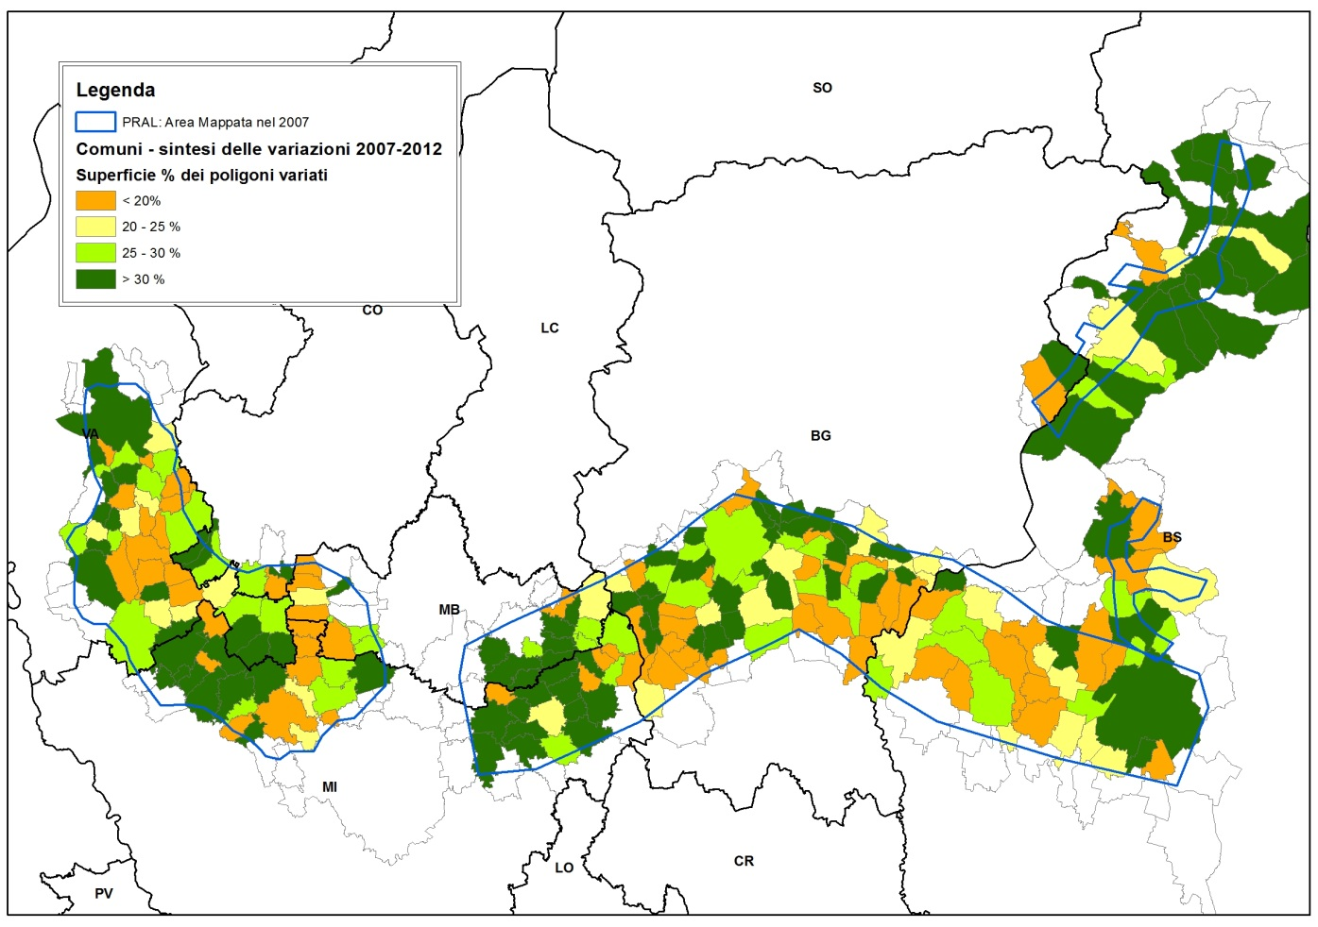
L’aggiornamento della mappatura al 2012
Risultati: coperture variate

Slide 17
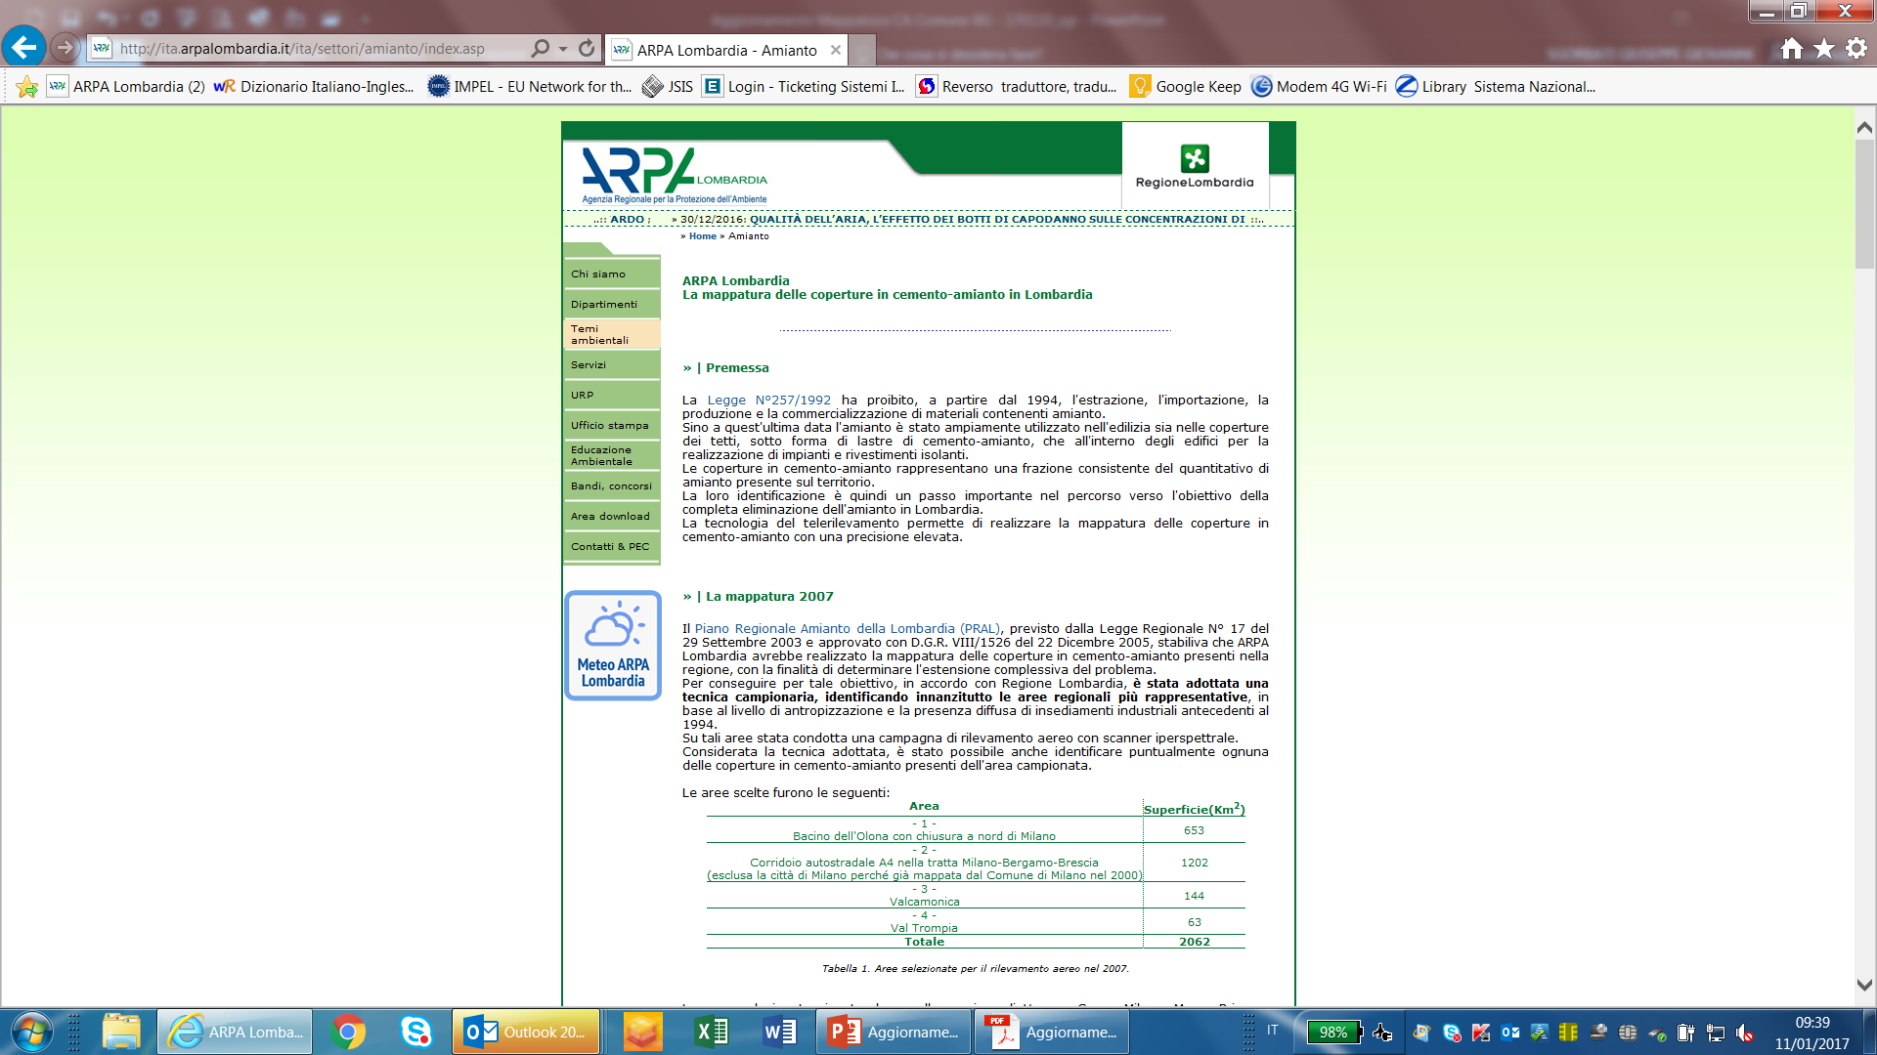
http://ita.arpalombardia.it/ita/settori/amianto/index.asp

Slide 18



Nuove esperienze, nuovi risultati, nuove tecnologie
La convenzione
Regione Lombardia, Comune di Bergamo, Arpa Lombardia

Slide 19
La convenzione Regione, Comune di Bergamo,
ARPA Lombardia
Attività di ARPA Lombardia
attività di confronto e di incrocio dei dati disponibili.
L'aggiornamento e revisione della mappatura delle coperture in cemento-amianto
La realizzazione, entro il primo semestre 2017, di una sperimentazione con i droni.
di supporto tecnico-scientifico al Comune nella eventuale …. esecuzione di un rilievo ad alta risoluzione da aereo e/o drone delle coperture in cemento-amianto,

Slide 20
Bergamo: 2007

Slide 21
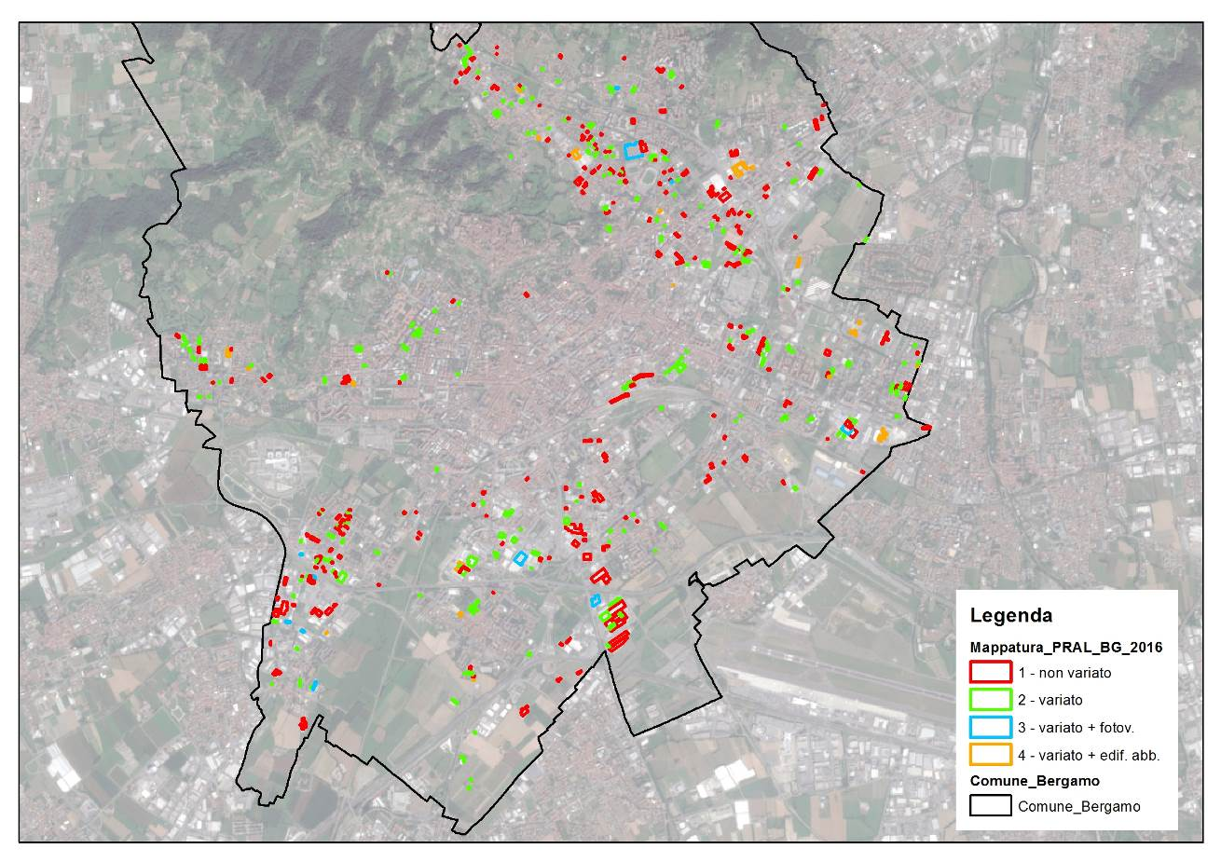
Bergamo: 2016

Slide 22
La convenzione Regione, Comune di Bergamo,
ARPA Lombardia
Primi risultati: aggiornamento della mappatura,
variazioni dal 2007 al 2016
Dal 2007 al 2016 nel Comune di Bergamo sono state rimosse
il 46.6% delle coperture

Slide 23
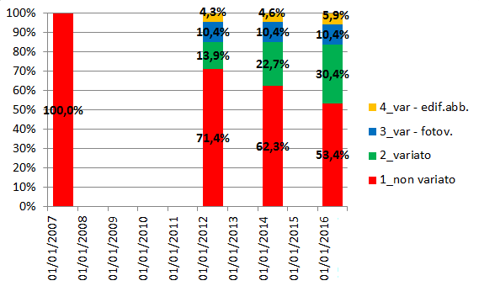
La convenzione Regione, Comune di Bergamo,
ARPA Lombardia
Primi risultati: aggiornamento della mappatura,
variazioni dal 2007 al 2016
Sintesi dell’andamento dello smaltimento e rimozione delle coperture in cemento-amianto nel Comune di Bergamo, a partire dalla mappatura originaria realizzata nel PRAL nel 2007 e dei successivi aggiornamenti al 2012, 2014 e 2016, in termini di superficie percentuale dei poligoni tematizzati nelle diverse classi.

Slide 24

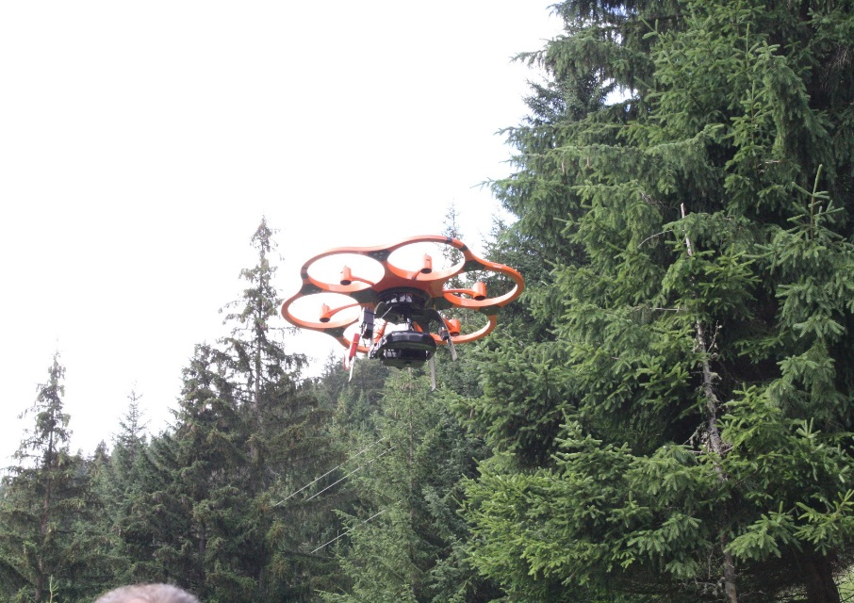
La convenzione Regione, Comune di Bergamo,
ARPA Lombardia
Evoluzione delle rilevazioni:
uso di SAPR
Disponibili rilevatori RGB - NIR

Slide 25
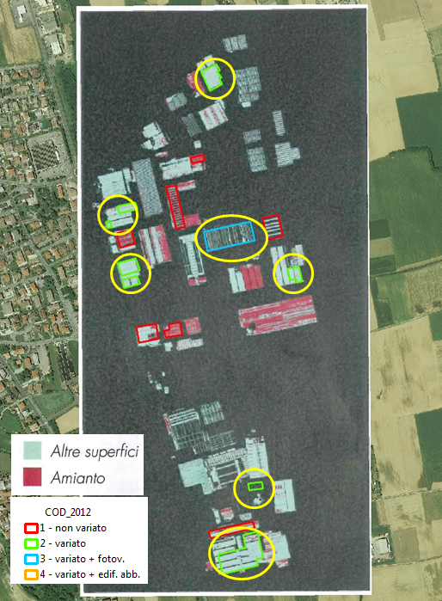
SAPR e tecnologie di rilevamento disponibili:
scarsa discriminazione coperture grigie – coperture cemento amianto = errori di commissione o di omissione elevati
severe limitazioni di uso in aree densamente popolate

Slide 26
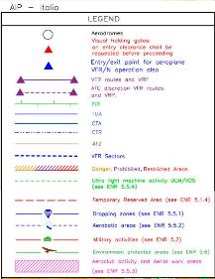
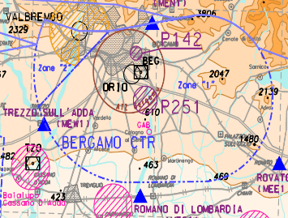
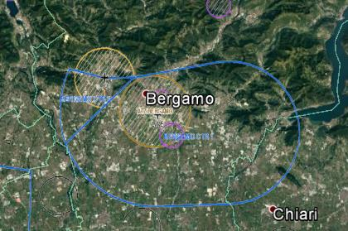
Criticità:
La città di Bergamo insiste all’interno di un’area critica
regolamentata dalle autorità aeroportuali.
CTR (Control Zone)- All’interno di questo spazio aereo
controllato le operazioni possono essere condotte
a quota massima di 70 m ed entro 200 m dal pilota
(dettaglio della carta MILANO VFR AREA pubblicata in AIP-ITALIA ENR 6.3-3)
ATZ (Aerodrome Traffic Zone) - In questa zona a protezione
del traffico dell’aerodromo non sono consentite le attività di volo
Zona P (Prohibited) - Tutte le operazioni di volo
devono essere sottoposte ad autorizzazione

Slide 27
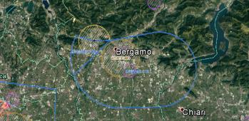
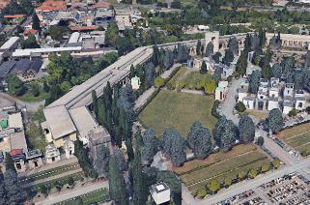
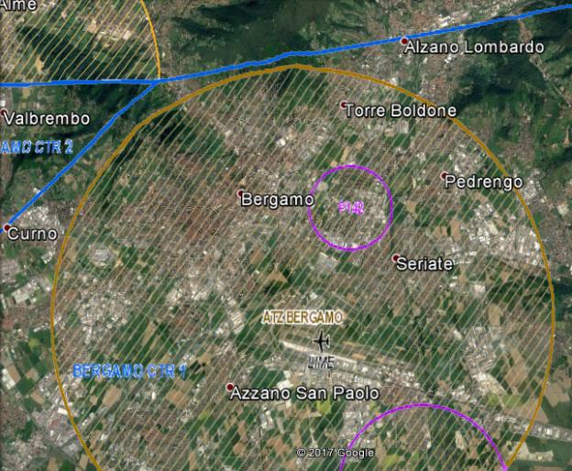
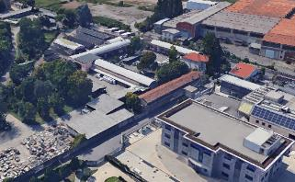
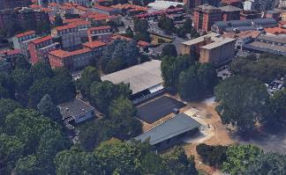
Rilievo con SAPR a Bergamo
Le aree selezionate
Cimitero
Magazzino comunale
Ex Pattinaggio

Slide 28
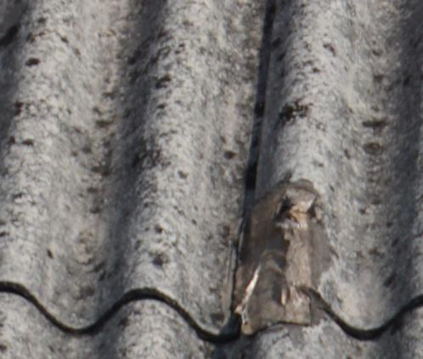
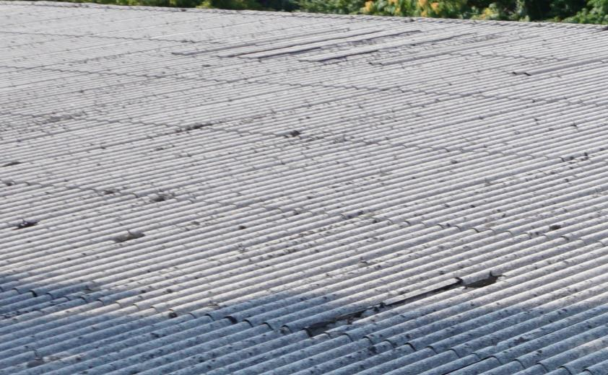
Individuazione indicatori di degrado:
Fessurazioni, sfaldamenti, crepe ..
Ex-palaghiaccio
Immagine obliqua

Slide 29
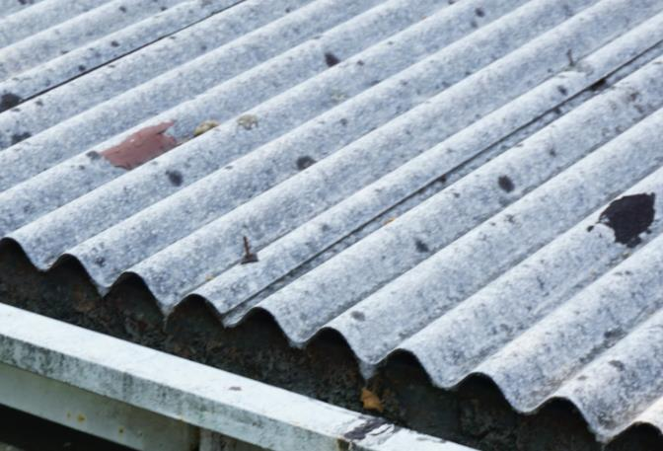

Individuazione indicatori di degrado:
Fessurazioni, sfaldamenti, crepe ..
Ex-palaghiaccio
Ex-palaghiaccio
Immagini oblique

Slide 30


Individuazione indicatori di degrado:

Slide 31

Individuazione indicatori di degrado:
Altri fattori indagabili?
Es.: Presenza di muschi/licheni
Valore aggiunto da riprese IRFC?
Area magazzino comunale
Ortofoto Multisp. (2 cm)
Sintesi IRFC classica
(IR-R-G)

Slide 32
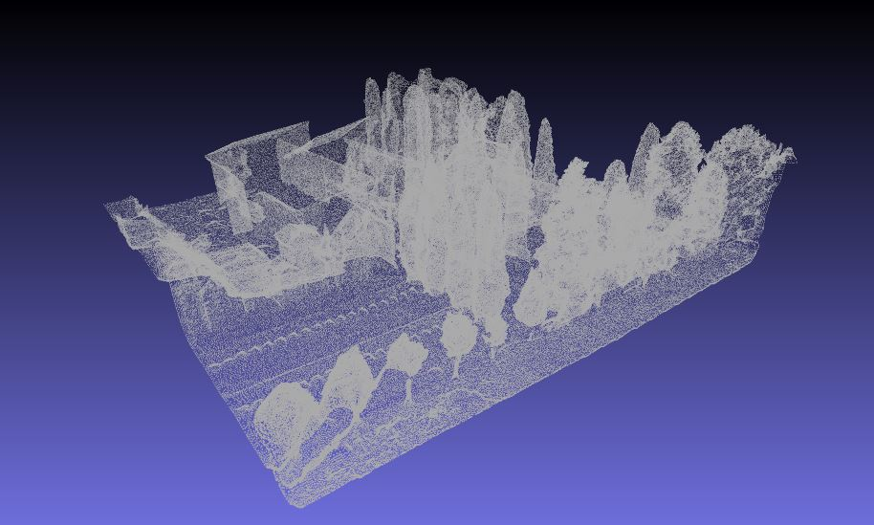
I prodotti:
Nuvole di punti RGB
Formato .ply

Slide 33
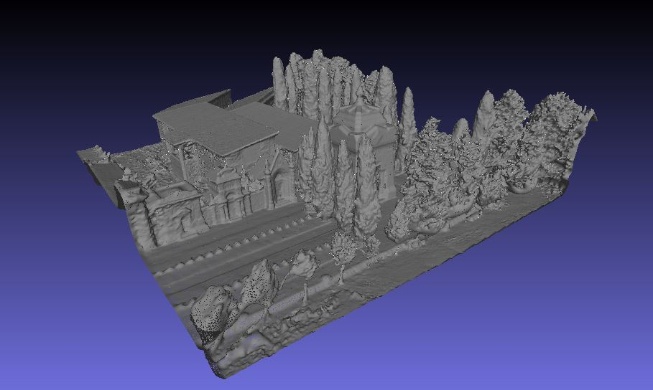
I prodotti:
Mesh
Formato .ply

Slide 34
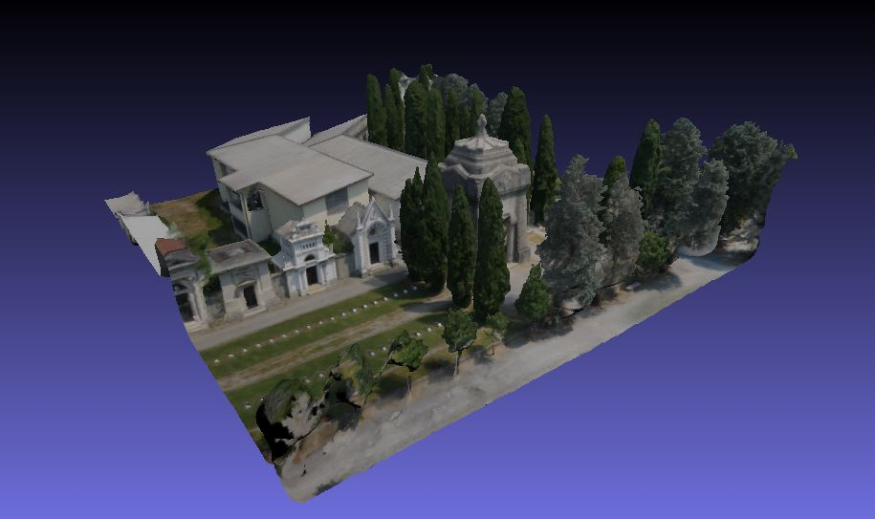
I prodotti:
Mesh texturizzate RGB
Formato .ply

Slide 35
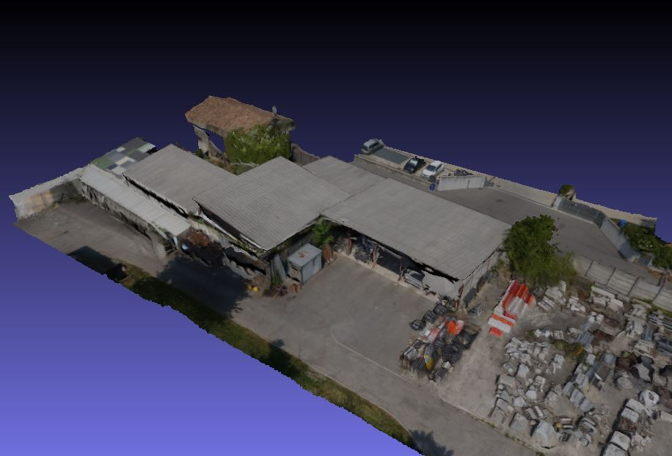

Slide 36
PROSPETTIVE DA ALTRE FONTI DI DATI

Slide 37
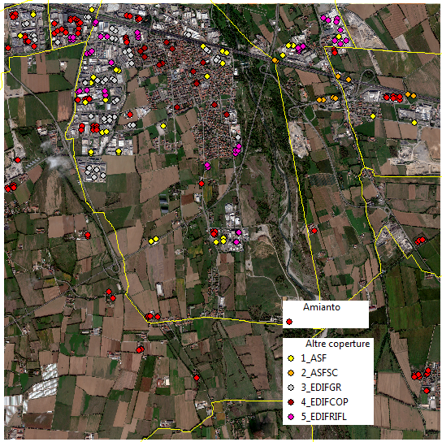

WorldView 3 DigiGlobe
Sensori:
multispettrale (8 bande)
+
SWIR (8 bande)

Slide 38
INVENTARI E CENSIMENTI
La scommessa: accoppiamento di dati osservazionali e censimenti amministrativi
Fonti: ARPA, ASL, Comuni, etc.
Finalità:
Integrazione fonti di dati per il completamento degli inventari
Ricerca di inottemperanze
Verifica immediata situazioni potenzialmente critiche
Problemi:
Non interoperabilità / compatibilità dei database (SW e contenuto dei pacchetti di informazine
Scarsa disponibilità di informazioni georefenziate nei censimenti

Slide 39
Prospettive interessanti dall’accordo ISPRA – Esercito Italiano per l’uso di SAPR in campo ambientale:
da seguire con grande attenzione

Slide 40
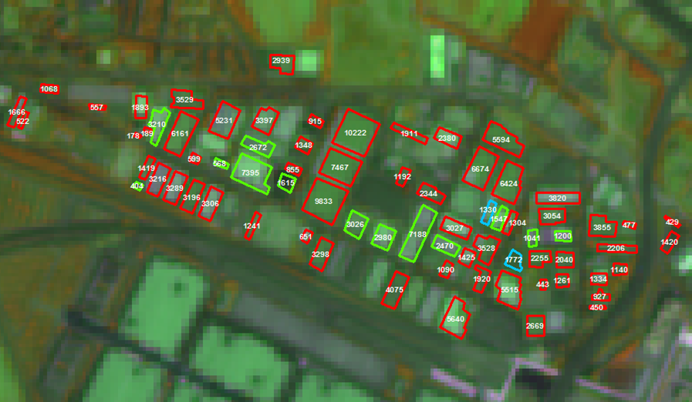
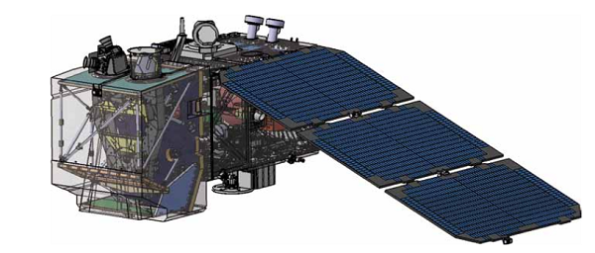
Impiego di Sentinel-2 – Programma Copernicus
Sovrapposizione ad una immagine test (immagine falso colore nelle bande dell’infrarosso medio, a 20 metri di risoluzione) della mappatura delle coperture del PRAL – oltre ai problemi di discriminazione di firma spettrale dei vari materiali a questa lunghezza d’onda, la scarsa risoluzione comporta perdite di commissione per le coperture di dimensione minore (> 400 – 500 m²)

Slide 41
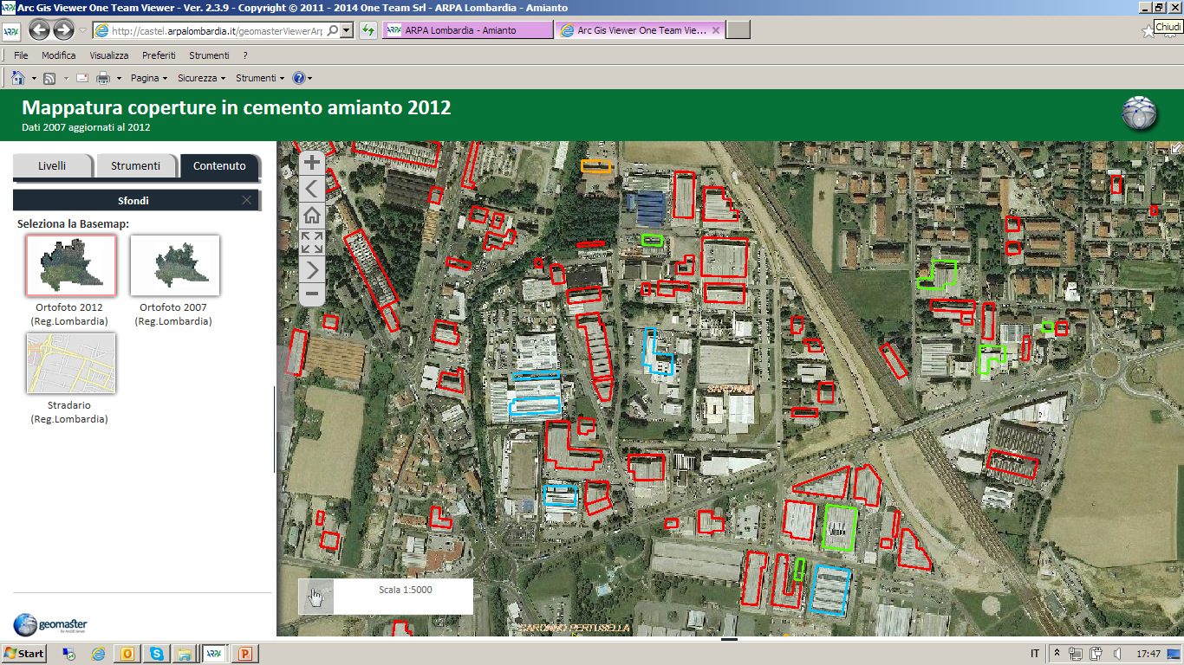
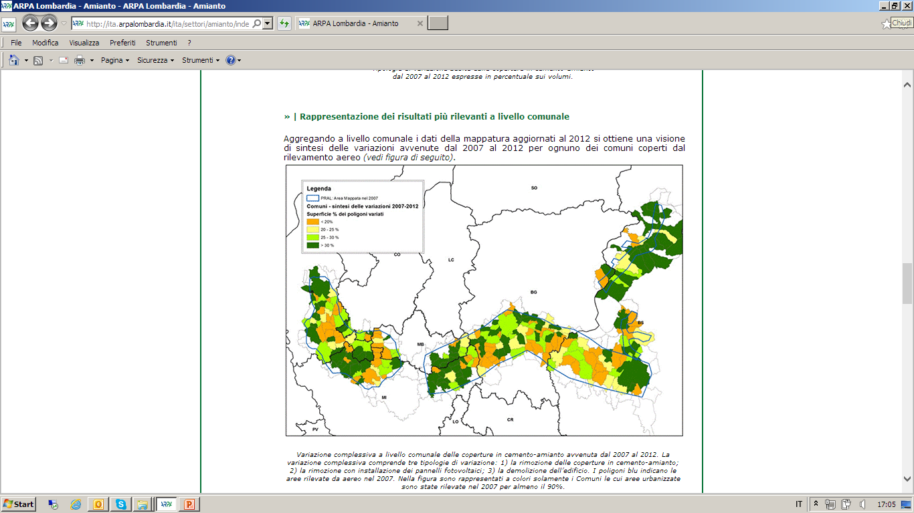
Il Sito di ARPA Lombardia
Informazione ai Cittadini ed Amministrazioni:
Informazioni sinottiche
Informazioni puntuali

Slide 42

AMIANTO
dieci anni di esperienze per la conoscenza del territorio della Lombardia
Giuseppe Sgorbati con Enrico Zini
Tour delle buone pratiche Amianto Zero – Casale Monferrato, 28 aprile 2017

Slide 43
Grazie per l’attenzione

